Slide 1

AUDIÊNCIA PÚBLICA
3° QUADRIMESTRE
DE 2021

Slide 2

Prestação de contas é transparência na Gestão Fiscal
Art.9º da Lei Complementar nº 101, de 04 de maio de 2000.
§ 4º Até o final dos meses de maio, setembro e fevereiro, o Poder Executivo demonstrará e avaliará o cumprimento das metas fiscais de cada quadrimestre, em audiência pública [...].
Irani/SC, 28/02/2022

Slide 3
COMPORTAMENTO
DA
RECEITA

Slide 4
COMPARATIVO DA RECEITA ORÇADA COM A ARRECADADA
3° QUADRIMESTRE 2020/2021
 | 2020 | 2021
ORÇADO | R$ 35.884.871,00 | R$ 35.324.442,28
ARRECADADO | R$ 37.952.279,37 | R$ 43.483.326,66
DIFERENÇA A ARRECADAR | -R$ 2.067.408,37 | -R$ 8.158.884,38
 | 105,76% | 123,10%

Slide 7
 | ORÇADO | ARRECADADO
1° BIMESTRE | R$ 5.156.735,74 | R$ 6.125.176,39
2° BIMESTRE | R$ 5.259.452,69 | R$ 6.549.993,29
3º BIMESTRE | R$ 4.807.046,89 | R$ 6.556.808,32
4º BIMESTRE | R$ 7.428.182,82 | R$ 9.434.777,32
5° BIMESTRE | R$ 5.404.819,39 | R$ 7.967.156,51
6º BIMESTRE | R$ 7.268.204,75 | R$ 7.286.451,11
 | R$ 35.324.442,28 | R$ 43.483.326,66

Slide 9


Slide 10

RECEITAS ARRECADADAS POR TIPO
RECEITA CORRENTES |  | 3° QUADRIMESTRE 2020 | 3° QUADRIMESTRE 2021 | DIFERENÇA | VARIA-ÇÃO %
 |  | 39.750.879,36 | 45.459.210,24 | 5.708.330,88 | 14,36%
IMPOSTOS, TAXAS E CONTRIBUIÇÃO DE MELHORIA |  | 3.507.110,69 | 4.496.055,11 | 988.944,42 | 28,20%
CONTRIBUIÇÃO/COSIP |  | 610.284,38 | 743.073,00 | 132.788,62 | 21,76%
RECEITA PATRIMONIAL |  | 228.224,54 | 400.883,33 | 172.658,79 | 75,65%
RECEITA AGROPECUÁRIA |  | 19.304,49 | 6.146,60 | - 13.157,89 | -68,16%
RECEITA DE SERVIÇOS |  | 20.812,39 | 42.301,19 | 21.488,80 | 103,25%
TRANSF. CORRENTES |  | 35.274.342,85 | 39.606.301,72 | 4.331.958,87 | 12,28%
UNIÃO |  | 17.779.267,75 | 18.440.531,78 | 661.264,03 | 3,72%
 | FPM | 10.241.556,54 | 13.660.550,62 | 3.418.994,08 | 33,38%
 | ITR | 47.958,71 | 49.454,85 | 1.496,14 | 3,12%

Slide 11
 | CIDE | 12.132,43 | 7.731,81 | - 4.400,62 | -36,27%
 | FEP | 152.434,78 | 244.211,09 | 91.776,31 | 60,21%
 | TRANSFERÊNCIAS SUS | 3.911.594,51 | 2.940.158,17 | - 971.436,34 | -24,83%
 | TRANSFERÊNCIAS FNDE | 705.196,62 | 816.285,82 | 111.089,20 | 15,75%
 | TRANSFERÊNCIA FNAS | 374.998,80 | 126.061,67 | - 248.937,13 | -66,38%
 | OUTRAS TRANSFERENCIAS UNIÃO | 2.333.395,36 | 596.077,75 | - 1.737.317,61 | -74,45%
ESTADO |  | 12.022.406,38 | 14.254.791,81 | 2.232.385,43 | 18,57%
 | ICMS | 10.042.812,26 | 11.809.222,11 | 1.766.409,85 | 17,59%
 | IPVA | 1.182.211,99 | 1.320.278,87 | 138.066,88 | 11,68%
 | IPI | 137.120,34 | 165.093,21 | 27.972,87 | 20,40%
 | TRANSFERENCIA SAUDE | 309.595,83 | 364.292,61 | 54.696,78 | 17,67%
 | TRANSFERENCIA SOCIAL | 117.889,80 | 115.551,00 | - 2.338,80 | -1,98%
 | CONVENIO ESTADO TRANSP ESCOLAR | 67.320,89 | 230.354,01 | 163.033,12 | 242,17%
 | CONVENIO ESTADO COMBUSTÍVEL | 119.999,81 | - | - 119.999,81 | 100,00%
 | OUTRAS TRANSFERÊNCIAS DO ESTADO | 45.455,46 | 250.000,00 | 204.544,54 | 449,99%

Slide 12
TRANSFERÊNCIAS INSTITUIÇÕES PRIVADAS | 4.385,44 | 176.929,94 | 172.544,50 | 3934,49%
FUNDEB | 5.463.901,33 | 6.727.237,44 | 1.263.336,11 | 23,12%
TRANSFERENCIAS DE PESSOAS | 4.381,95 | 6.810,75 | 2.428,80 | 55,43%
OUTRAS RECEITAS CORRENTES | 90.800,02 | 164.449,29 | 73.649,27 | 81,11%
DEDUÇÕES FUNDEB | 4.161.036,28 | 5.192.581,25 | 1.031.544,97 | 24,79%
RECEITAS DE CAPITAL | 2.362.436,29 | 3.216.697,67 | 854.261,38 | 36,16%
OPERAÇÃO DE CRÉDITO | 502.545,85 | 470.721,20 | - 31.824,65 | -6,33%
AMORTIZAÇÃO DE EMPRÉSTIMOS | 8.222,16 | 15.613,98 | 7.391,82 | 89,90%
ALIENAÇÃO DE BENS | - | - | -
TRANSFERÊNCIA DE CAPITAL | 1.851.668,28 | 2.725.962,49 | 874.294,21 | 47,22%
Transferências da União |  | 746.557,42
Transferências do Estado |  | 1.970.905,07
Transferência de Municípios |  | 8.500,00
OUTRAS RECEITAS DE CAPITAL (DOAÇÃO SICREDI) | - | 4.400,00 | 4.400,00
TOTAL DA RECEITA | 7.952.279,37 | 43.483.326,66 | 5.531.047,29 | 14,57%

Slide 13
COMPORTAMENTO DA
DESPESA

Slide 14

COMPARATIVO DESPESAS REALIZADAS POR UNIDADE ORÇAMENTARIA
SETOR | 3° QUADRIMESTRE 2020 | 3º QUADRIMESTRE DE 2021 | DIFERENÇA
CAMARA DE VEREADORES | 1.316.665,41 | 1.414.046,01 | 97.380,60
GABINETE DO PREFEITO E VICE | 554.385,68 | 490.980,29 | - 63.405,39
SECRETARIA DE ADMINISTRAÇÃO E GESTÃO | 2.628.203,30 | 2.762.912,51 | 134.709,21
SECRETARIA DE EDUCAÇÃO, CULTURA E ESPORTES | 9.464.724,57 | 13.689.826,83 | 4.225.102,26
SECRETARIA DE TRANSPORTES, OBRAS E URBANISMO | 3.957.583,65 | 5.513.594,94 | 1.556.011,29
FUNDO MUNICIPAL DE SAÚDE | 9.751.083,50 | 11.350.591,67 | 1.599.508,17
ENCARGOS GERAIS DO MUNICÍPIO | 483.155,40 | 539.454,91 | 56.299,51
FUMDEC | 5.407,10 | 115.360,26 | 109.953,16
FUNDO DA INFÂNCIA E ADOLESCENCIA | 2.179,25 | - | - 2.179,25
FUNDO AGROPECUÁRIO | 818.935,03 | 1.636.919,52 | 817.984,49
FUNDO DO MEIO AMBIENTE | 28.600,00 | 31.440,80 | 2.840,80
FUNDO MUNICIPAL DA CULTURA | 246.835,13 | 332.074,10 | 85.238,97
SECRETARIA DE PLANEJAMENTO E GESTÃO DE PROJETOS | 160.003,70 | 164.207,28 | 4.203,58
FUNDO MUNICIPAL DE PAVIMENTAÇÃO DE VIAS PÚBLICAS | 366.267,69 | 2.645.900,01 | 2.279.632,32
FUNDO MUNICIPAL DE SANEAMENTO BÁSICO | 1.002.731,42 | 855.411,16 | - 147.320,26
SERVIÇOS DE UTILIDADE PÚBLICA | 334.636,03 | 336.938,86 | 2.302,83
FUNDO MUNICIPAL DO IDOSO | 420,00 | - | - 420,00
FUNDO MUNICIPAL DE ASSISTÊNCIA SOCIAL | 1.149.818,61 | 1.495.352,09 | 345.533,48
TOTAL | 32.271.635,47 | 43.375.011,24 | 11.103.375,77

Slide 16

COMPARATIVO DESPESAS POR MODALIDADE
MODALIDADE | 3° QUADRIMESTRE 2020 | 3º QUADRIMESTRE DE 2021 | DIFERENÇA | %
PESSOAL E ENCARGOS | 17.029.433,77 | 16.938.382,27 | - 91.051,50 | 39,05
DESPESAS COM MANUTENÇÃO | 13.452.936,91 | 17.856.346,94 | 4.403.410,03 | 41,17
INVESTIMENTOS | 4.015.873,01 | 8.374.232,93 | 4.358.359,92 | 19,31
ENCARGOS DA DIVIDA | 11.299,12 | 56.071,40 | 44.772,28 | 0,13
AMORTIZAÇÃO DA DIVIDA | - | 62.977,70 | 62.977,70 | 0,15
AQUISIÇÃO DE IMÓVEIS | - | 87.000,00 | 87.000,00 | 0,20
TOTAL | 34.509.542,81 | 43.375.011,24 |  | 100,00

Slide 18
RECEITAS | R$ 43.483.326,66
DESPESAS EMPENHADAS | R$ 43.375.011,24
SUPERAVIT | R$ 108.315,42

Slide 19
RECEITAS | R$ 43.483.326,66
DESPESAS LIQUIDADAS | R$ 39.776.588,64
SUPERÁVIT | R$ 3.706.738,02

Slide 20
COMPORTAMENTO DA
DESPESA
COM
PESSOAL

Slide 21
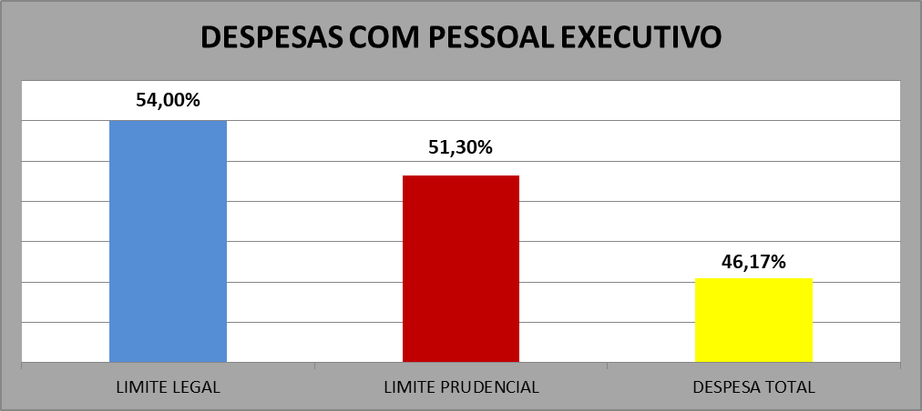

Slide 22
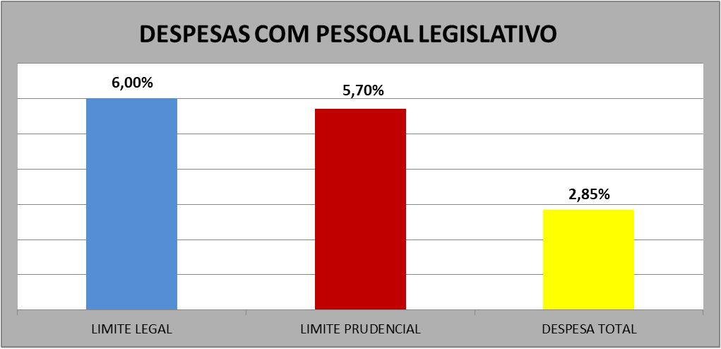

Slide 24
EDUCAÇÃO
2021

Slide 25
DESPESAS REALIZADAS NO EXERCÍCIO DE 2021
DESPESA | RECURSOS PRÓPRIOS ORDINÁRIOS | RECURSOS PRÓPRIOS (25% EDUCAÇÃO) | RECURSOS VINCULADOS | TOTAL
PESSOAL E ENCARGOS SOCIAIS |  | 1.258.511,48 | 6.276.631,69 | 7.535.143,17
SUBVENÇÃO APAE | 41.000,00 |  |  | 41.000,00
DIÁRIAS |  | 2.088,00 |  | 2.088,00
AUXÍLIO FINANSEIRO ESTUDANTES | 10.650,00 |  |  | 10.650,00
MATERIAL DE CONSUMO | 464.405,05 | 516.717,58 | 255.411,80 | 1.236.534,43
Combustível e Lubrificantes |  | 81.918,83 | 55,00 | 81.973,83
Gás de Cozinha | 5.939,79 | 13.250,10 |  | 19.189,89
Generos Alimentícios | 458.465,26 | 6.781,84 | 141.758,30 | 607.005,40
Material Educativo e Esportivo |  | 43.824,87 | 43.101,08 | 86.925,95
Material de Expediente |  | 26.422,15 | 10.268,29 | 36.690,44
Material de Copa e Cozinha |  | 4.583,26 | 639,84 | 5.223,10
Material de Limpeza |  | 83.974,34 | 22.425,87 | 106.400,21
Uniformes e Tecidos |  | 128.672,58 |  | 128.672,58
Manutenção de Bens Imóveis |  | 34.337,89 | 11.596,47 | 45.934,36
Manutenção de Bens Móveis |  | 11.792,12 | 15.919,45 | 27.711,57
Material de Proteção e Segurança |  | 12.977,71 |  | 12.977,71
Manutenção de Veículos |  | 46.839,98 | 9.095,50 | 55.935,48
Outros Materiais de Consumo |  | 21.341,91 | 552,00 | 21.893,91
MATERIAL DE DISTRIBUIÇÃO GRATUÍTA |  | 65.648,72 | 1.041,12 | 66.689,84
PASSAGENS E DESPESAS COM LOCOMOÇÃO |  | 3.441,37 |  | 3.441,37

Slide 26
SERVIÇOS DE TERCEIROS PESSOA FÍSICA | 364,00 | 211.382,63 | 31.465,80 | 243.212,43
Serviços Técnicos Profissionais |  | 1.100,00 |  | 1.100,00
Estagiários |  | 198.665,33 |  | 198.665,33
Locação de Imóveis |  | 11.617,30 | 31.465,80 | 43.083,10
Outros Serviços | 364,00 |  |  | 364,00
SERVIÇOS DE TERCEIROS PESSOA JURÍDICAS | 274.846,64 | 970.074,75 | 380.062,05 | 1.624.983,44
Serviços Tecnicos Profissionais |  | 2.018,00 | 467,50 | 2.485,50
Locação de Maquinas e Equipamentos |  | 2.583,12 | 21.630,76 | 24.213,88
Manutenção de Imóveis |  | 35.938,63 | 5.293,10 | 41.231,73
Manutenção de Maquinas e Equipamentos |  | 1.528,00 | 11.310,87 | 12.838,87
Manutenção de Veículos |  | 20.840,37 | 6.825,60 | 27.665,97
Transporte Escolar | 274.846,64 | 755.812,51 | 289.748,12 | 1.320.407,27
Serviço de Energia Elétrica |  | 48.803,52 | 23.222,50 | 72.026,02
Serviço de Água e Esgoto |  | 32.653,30 | 14.683,85 | 47.337,15
Serviço de Seleção e Treinamento |  | 15.572,90 | 4.900,00 | 20.472,90
Seguros em geral |  | 35.032,40 |  | 35.032,40
Outros Serviços de Terceiros - Pessoa Jurídica |  | 19.292,00 | 1.979,75 | 21.271,75
SERVIÇOS DE TECNOLOGIA DA INFORMAÇÃO E COMUNICAÇÃO |  | 42.951,93 | 17.390,00 | 60.341,93
Locação de Softwear |  | 17.933,40 |  | 17.933,40
Serviço de Telefonia (Fixa e Móvel) |  | 816,10 |  | 816,10
Serviços Proficionais de TIC |  | 6.746,52 | 240,00 | 6.986,52
Outros Serviços de TIC |  | 17.455,91 | 17.150,00 | 34.605,91
AUXILIO ALIMENTAÇÃO |  | 54.179,06 | 204.305,55 | 258.484,61
OBRIGAÇÕES TRIBUTARIAS E CONTRIBUTIVAS |  | 12.576,37 |  | 12.576,37
INDENIZAÇÕES E RESTITUIÇÕES | 6.489,00 | 106,47 |  | 6.595,47
OBRAS E INSTALAÇÕES |  | 399.989,98 | 703.019,53 | 1.103.009,51
EQUIPAMENTOS MATERIAIS PERMANTES |  | 620.291,18 | 400.998,20 | 1.021.289,38
AQUISIÇÃO DE IMÓVEIS |  |  | 87.000,00 | 87.000,00
TOTAL | 797.754,69 | 4.157.959,52 | 8.357.325,74 | 13.313.039,95

Slide 27
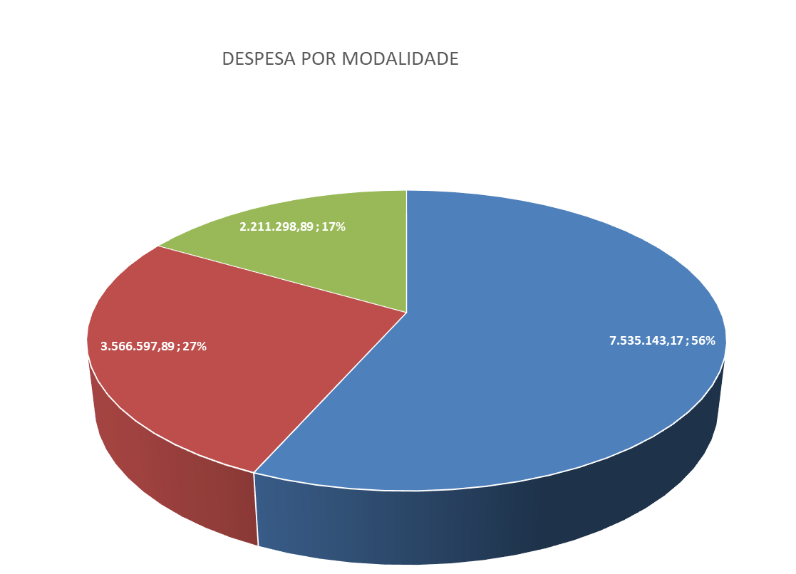
PESSOAL E ENCARGOS | 7.535.143,17
CUSTEIO | 3.566.597,89
INVESTIMENTOS | 2.211.298,89

Slide 28
DESPESAS POR FUNÇÃO REALIZADAS NO EXERCÍCIO DE 2021
DESPESA | EMPENHADA | LIQUIDADA | PAGA
DESPESA TOTAL COM EDUCAÇÃO | 13.313.039,95 | 11.840.861,70 | 11.590.446,56
MERENDA ESCOLAR | 613.016,35 | 611.938,77 | 602.103,88
ENSINO FUNDAMENTAL | 5.401.924,94 | 4.672.000,07 | 4.604.421,25
TRANSPORTE ESCOLAR | 1.453.460,83 | 1.431.586,10 | 1.347.383,96
TRANSPORTE DE ACADEMICOS E ENSINO TÉCNICO | 285.496,64 | 284.246,64 | 270.817,37
EDUCAÇÃO INFANTIL | 4.552.378,31 | 3.834.745,68 | 3.788.568,05
EDUCAÇÃO DE JOVENS E ADULTOS | 31.774,64 | 31.774,64 | 31.516,86
EDUCAÇÃO ESPECIAL | 154.945,07 | 154.945,07 | 153.358,17
SECRETARIA DA EDUCAÇÃO | 820.043,17 | 819.624,73 | 792.277,02
% APLICADO EM EDUCAÇÃO 3º QUADRIMESTRE | 31,04 | 30,06 | 29,03
RECEITA DE IMPOSTOS E TRANSFERENCIAS CONSTITUCIONAIS, BASE DE CALCULO PARA EDUCAÇÃO | 30.417.609,12 | 30.417.609,12 | 30.417.609,12
VALOR MÍNIMO À SER APLICADO EM EDUCAÇÃO 25% | 7.604.402,28 | 7.604.402,28 | 7.604.402,28
VALOR APLICADO EM EDUCAÇÃO RECURSOS DE IMPOSTOS E TRANSFERÊNCIAS CONSTITUCIONAIS MAIS RETENÇÃO PARA FUNDEB | 9.440.522,33 | 9.143.880,33 | 8.831.142,36
DIFERÊNÇA | 1.836.120,05 | 1.539.478,05 | 1.226.740,08

Slide 29
APLICAÇÕES
FUNDEB

Slide 31
FUNDEB
 | ATÉ TERCEIRO QUADRIMESTRE 2020 | ATÉ TERCEIRO QUADRIMESTRE 2021
FUNDEB RECEBIDO | R$ 5.463.901,33 | R$ 6.727.237,44
FUNDEB RETIDO | R$ 4.161.036,28 | R$ 5.192.581,25
GANHO | R$ 1.302.865,05 | R$ 1.534.656,19
RENDIMENTOS | R$ 1.695,57 | R$ 19.601,23
FUNDEB RECEBIDO POR ALUNO/ANO (PORTARIA INTERMINISTERIAL 10/2021)
EDUCAÇÃO INFANTIL | CRECHE INTEGRAL | R$ 6.519,99
 | CRECHE PARCIAL | R$ 6.018,46
 | PRÉ-ESCOLA PARCIAL | R$ 5.516,92
ENSINO FUNDAMENTAL | SÉRIES INICIAIS | R$ 5.015,38
 | SÉRIES FINAIS | R$ 5.516,92

Slide 33
RECEBIDO | 6.727.237,44
RENDIMENTOS | 19.601,23
RECEITA TOTAL FUNDEB | 6.746.838,67
APLICADO FOLHA DO MAGISTÉRIO | 5.445.500,09
OUTROS GASTOS | 916.200,22
DESPESA COM FUNDEB | 6.361.700,31
SALDO DISPONÍVEL | R$ 385.138,36
FUNDEB 70% | 80,71%
FUNDEB 30% | 13,58%
SALDO DISPONÍVEL | 5,71%

Slide 34
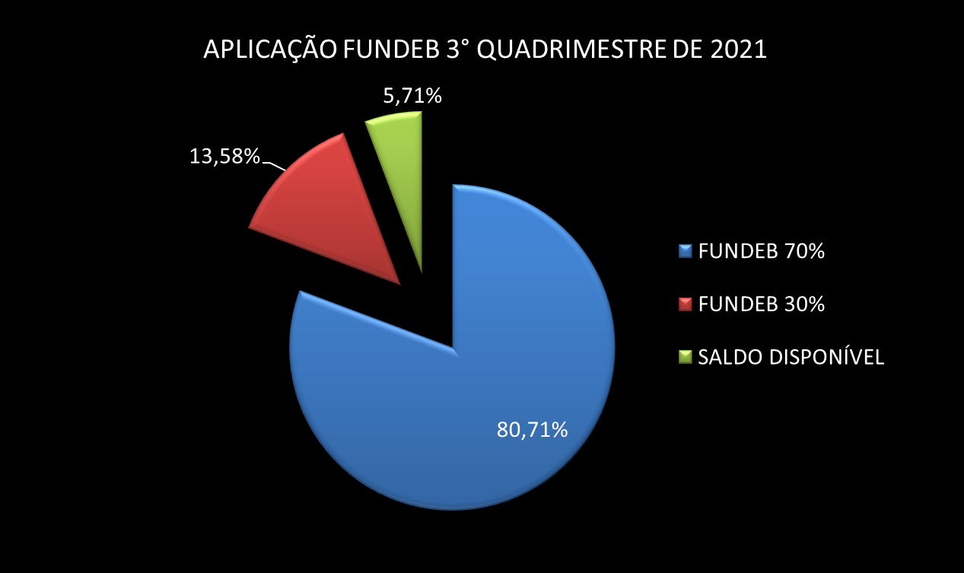


Slide 35


Slide 36
SAÚDE

Slide 39
RELATÓRIO DE UNIDADES DE SAÚDE DE IRANI
PROCEDIMENTO | 1º QUADR | 2º QUADR | 3º QUADR | TOTAL
Consultas/Procedimentos Médicos ESF | 8.355 | 6.625 |  | 14.980
Consultas Médicas Clínico Geral | 504 | 576 |  | 1.080
Consultas/Procedimentos Odontológicos | 4.375 | 4.525 |  | 8.900
Consultas/Procedimentos de Enfermagem | 10.930 | 6.060 |  | 16.990
Atendimento/Procedimento Téc. Em Enfermagem | 19.905 | 16.808 |  | 36.713
Consultas Psicológicas | 288 | 425 |  | 713
Consultas Nutricionista | 111 | 71 |  | 182
Atendimentos Assistente Social | 129 | 155 |  | 284
Consultas/Sessões Fisioterapia | 549 | 191 |  | 740
Visitas Domiciliares ACS | 14.250 | 13.161 |  | 27.411

Slide 40
Atendimentos/Atividades Vigilância Sanitária | 197 | 189 |  | 386
Atendimento Médico PA | 2.547 | 2.025 |  | 4.572
Atendimento Enfermagem PA | 1.560 | 1.452 |  | 3.012
Atendimento Técnico em Enfermagem PA | 5.517 | 765 |  | 6.282
Acompanhamento Psicopedagógico | 85 | 297 |  | 382
Consultas Especializadas | 494 | 652 |  | 1.146
Sessões de Fisioterapia | 1.688 | 2.613 |  | 4.301
Sessões de Fisioterapia Domiciliar | 818 | 1.245 |  | 2.063
Sessões de Fonoaudiologia | 102 | 192 |  | 294
Sessões de Psicoterapia | 456 | 1.112 |  | 1.568
Total de Viagens (transporte de pacientes) | 393 | 452 |  | 845
Total de Pacientes Transportados | 855 | 1.109 |  | 1.964
Vacinas aplicadas | 10.458 | 2.894 |  | 13.352
Medicamentos dispensados (unidade) | 885.400 | 888.938 |  | 1.774.338
Pacientes atendidos (medicamentos) | 4.886 | 5.191 |  | 10.077

Slide 41
Exames Laboratoriais | 22.164 | 27.696 |  | 49.860
Exames e Procedimentos Oftalmológicos | 27 | 42 |  | 69
Exames Cardiológicos | 43 | 81 |  | 124
Exames e Procedimentos Otorrinolaringologia | 43 |  |  | 43
Tomografias | 45 | 38 |  | 83
Ressonâncias | 47 | 48 |  | 95
Ultrassonografias | 208 | 100 |  | 308
Colonoscopias | 16 | 11 |  | 27
Endoscopias Digestiva Alta | 23 | 20 |  | 43
Cintilografias | 7 | 5 |  | 12
Próteses dentárias | 85 | 184 |  | 269
Outros Exames/Procedimentos | 26 | 10 |  | 36
TOTAL DE PROCEDIMENTOS REALIZADOS | 997.586 | 985.958 | 0 | 1.983.544

Slide 42
ASSISTÊNCIA SOCIAL

Slide 43


Slide 44
MUITO OBRIGADO PELA ATENÇÃO
Jamir Antonio Grisa
Assessor.

